Slide 1
Избранные главы информатики
Лекция 13

Slide 2
Параллельное программирование
Основные понятия
Планирование доступа потоков к общим данным
Многопоточное программирование
Выполнение параллельных задач
Очередь
Notes:
http://onreader.mdl.ru/PythonParallelProgrammingCookbook.2nd/content/Ch01.html
https://coderlessons.com/tutorials/python-technologies/izuchite-parallelizm-s-python/parallelizm-v-python-kratkoe-rukovodstvo
https://thecode.media/python-time-2/
https://devpractice.ru/python-lesson-22-concurrency-part-1/
https://digitology.tech/docs/python_3/library/multiprocessing.html
https://docs-python.ru/standart-library/paket-multiprocessing-python/

Slide 3
Чтобы обеспечить работу над несколькими вычислениями одновременно в одной программе можно использовать:
многопоточность threading, позволяя нескольким потокам работать по очереди.
несколько ядер процессора multiprocessing. Делать сразу несколько вычислений, используя несколько ядер процессора. Это и называется параллелизмом.
асинхронный ввод-вывод с модулем asyncio. Запуская какую то задачу, продолжать делать другие вычисления, вместо ожидания ответа от сетевого подключения или от операций чтения/записи.
Notes:
http://cs.mipt.ru/advanced_python
В целях стабильности и безопасности, в современных операционных системы каждый процесс имеет прямой доступ только с своим собственным ресурсам. Доступ к ресурсам другого процесса возможен через межпроцессное взаимодействие (например, посредством файлов, при помощи именованных и неименованных каналов и другие).

Slide 4
Процесс и поток
Процесс - исполняемый экземпляр какой-либо программы,
имеет собственное ядро и следовательно выделенную ему память, которое не используется совместно с другими процессами,
может клонировать себя, создавая два или более экземпляра в одном ядре процессора,
имеет прямой доступ только с своим собственным ресурсам и состоит из следующих элементов:
образ машинного кода;
область памяти, в которую включается исполняемый код, данные процесса (входные и выходные данные), стек вызовов и куча (для хранения динамически создаваемых данных);
дескрипторы операционной системы (например, файловые дескрипторы);
состояние процесса.
Notes:
http://cs.mipt.ru/advanced_python
В целях стабильности и безопасности, в современных операционных системы каждый процесс имеет прямой доступ только с своим собственным ресурсам. Доступ к ресурсам другого процесса возможен через межпроцессное взаимодействие (например, посредством файлов, при помощи именованных и неименованных каналов и другие).

Slide 5
Процесс и поток
Сам процесс может быть разделен на так называемые потоки.
Поток (поток выполнения, thread) - наименьшая единица обработки, исполнение которой может быть назначено ядром операционной системы.
В отличии от нескольких процессов, потоки существуют внутри одного процесса и имеют доступ к ресурсам этого процесса, разделяют состояние и память родительского процесса.
Каждый поток обладает собственным набором регистров и собственным стеком вызова, но доступ к ним имеют и другие потоки.
Notes:
http://cs.mipt.ru/advanced_python
Поток thread делит выделенную память ядру процессора, а также его процессорное время со всеми другими потоками, которые создаются программой в рамках одного ядра процессора. Программы на языке Python имеют, по умолчанию, один основной поток. Можно создать их больше и позволить Python переключаться между ними. Это переключение происходит очень быстро и кажется, что они работают параллельно.

Slide 6
Асинхронный ввод-вывод
не является ни потоковым (threading), ни многопроцессорным (multiprocessing).
По сути, это однопоточная, однопроцессная парадигма и не относится к параллельным вычислениям.
Notes:
http://cs.mipt.ru/advanced_python
В целях стабильности и безопасности, в современных операционных системы каждый процесс имеет прямой доступ только с своим собственным ресурсам. Доступ к ресурсам другого процесса возможен через межпроцессное взаимодействие (например, посредством файлов, при помощи именованных и неименованных каналов и другие).

Slide 7
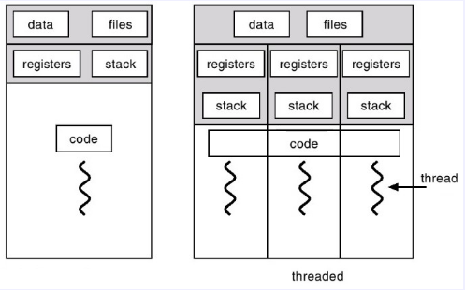
Процесс и поток

Slide 8
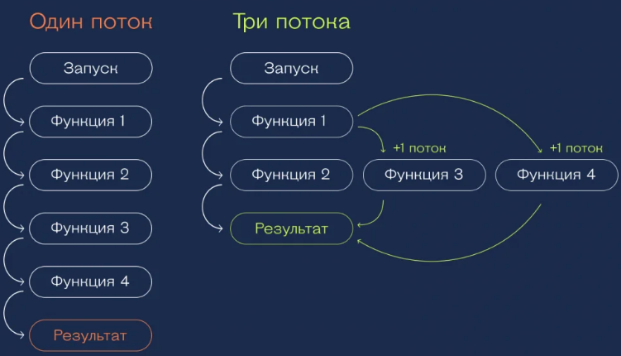
Процесс и поток
Notes:
В упрощённом виде потоки — это параллельно выполняемые задачи. По умолчанию используется один поток — это значит, что программа делает всё по очереди, линейно, без возможности делать несколько дел одновременно.
Но если мы сделаем в программе два потока задач, то они будут работать параллельно и независимо друг от друга. Одному потоку не нужно будет становиться на паузу, когда в другом что-то происходит.
👉 Важно понимать, что поток — это высокоуровневое понятие из области программирования. На уровне вашего «железа» эти потоки всё ещё могут обсчитываться последовательно. Но благодаря тому, что они будут обсчитываться быстро, вам может показаться, что они работают параллельно.

Slide 9
Процесс и поток
одно ядро процессора в один момент может исполнять только один поток;
потоки одного процесса могут исполняться физически одновременно (на разных ядрах);
бессмысленно порождать потоков больше, чем у вас есть ядер.

Slide 10
Применение потоков
ускорение работы программы за счет параллельного выполнения независимых друг от друга вычислений;
независимое исполнение операций - в один поток помещается работа графического интерфейса, в другой - остальные вычисления.
Notes:
Потоки имеют несколько применений.
Первое - ускорение работы программы. Ускорение достигается за счет параллельного выполнения независимых друг от друга вычислений. Например, при численном интегрировании область интегрирования может быть разбита на 3 участка. На каждый участок создается свой поток, в котором численно вычисляется интеграл для конкретного участка.
Второе - независимое исполнение операций. Отличие этого случая от первого хорошо видно на следующем примере. Пусть есть приложение с графическим интерфейсом, где весь код выполняется в одном потоке. При выполнении какой-нибудь долгой операции (например, копирование файла) интерфейс приложения просто перестанет отвечать до тех пор, пока долгий процесс не завершится. В таком случае в один поток помещается работа графического интерфейса, в другой - остальные вычисления. В таком случае интерфейс позволит проводить другие операции даже во время выполнения долгой операции в другом потоке (например, заполнение прогресс бара в процессе копирования файла).

Slide 11
Параллелизм и конкурентность
Parallel execution (параллелизм) — исполнение нескольких задач одновременно. Для достижения параллелизма необходимо физическое одновременное исполнение задач (multithreading и multiprocessing).
Concurrency (конкурентность) — две или более задачи могут запускаться, выполняться и завершаться в перекрывающиеся периоды времени.
Notes:
Основным отличием конкурентности является то, что это логическое распараллеливание программы. Если в вашем ПК только одно ядро, то в один момент времени может исполняться только одна задача. Однако в случае конкурентности исполенение задач может приостанавливаться с целью переключения на другие задачи. Тем самым прогресс исполнения нескольких задач может идти одновременно по нескольким задачам даже в случае физически невозможного их одновременного исполнения.

Slide 12
GIL (Global Interpreter Lock)
CPython - популярная реализация интерпретатора гарантирует выполнение ровно одного потока в любой момент времени.
GIL облегчает реализацию интерпретатора, защищая объекты от одновременного доступа из нескольких потоков, поэтому создание несколько потоков не приведет к их одновременному исполнению на разных ядрах процессора.
GIL был введен в Python потому, что управление памятью CPython не является потокобезопасным. Имея такую блокировку Python может быть уверен, что никогда не будет условий гонки.
Notes:
Global Interpreter Lock (GIL) в Python был представлен, чтобы сделать обработку памяти CPython проще и обеспечить наилучшую интеграцию с языком C (например, с расширениями).
GIL - это механизм блокировки (mutex), которая не позволяет нескольким потокам выполнить один и тот же байткод. Эта блокировка, к сожалению, является необходимой, так как система управления памятью в CPython не является потокобезопасной.
Краткие сведения о GIL:
Одновременно может выполняться только один поток.
Интерпретатор Python переключается между потоками для достижения конкурентности.
GIL применим к CPython (стандартной реализации). Но такие как, например, Jython и IronPython не имеют GIL.
GIL делает однопоточные программы быстрыми.
Операциям ввода/вывода, обычно GIL не мешает.
GIL позволяет легко интегрировать непотокобезопасные библиотеки на языке C
Благодаря GIL есть много высокопроизводительных расширений/модулей, написанных на языке C.
Для CPU зависимых задач интерпретатор делает проверку каждые N тиков и переключает потоки. Таким образом один поток не блокирует другие.
GIL это не проблема языка Python, а проблема реализации интерпретатора CPython. К счастью, в настоящее время существует несколько способов решения проблем GIL.
Многие видят слабость в GIL. Хотя это можно рассматривать это как благо, ведь были созданы такие библиотеки как |NumPy|, |Pandas|, которые занимают особое, уникальное положение в научном обществе.
https://docs-python.ru/tutorial/mnogopotochnost-python/global-interpreter-lock-gil/
http://cs.mipt.ru/advanced_python/lessons/lab11.html#global-interpreter-lock-gil
https://habr.com/ru/articles/238703/ - несколько способов решения проблем GIL.

Slide 13
GIL (Global Interpreter Lock)
Состояние гонки возникает, когда несколько потоков могут одновременно получать доступ к общей структуре данных или местоположению в памяти и изменять их, вследствие чего могут произойти непредсказуемые вещи.
Потокобезопасность работает путем создания копии локального хранилища в каждом потоке, чтобы данные не сталкивались с другим потоком.
Notes:
Пример из жизни состояния гонки: если два пользователя одновременно редактируют один и тот же документ онлайн и второй пользователь сохранит данные в базу, то перезапишет работу первого пользователя. Чтобы избежать условий гонки, необходимо заставить второго пользователя ждать, пока первый закончит работу с документом и только после этого разрешить второму пользователю открыть и начать редактировать документ.

Slide 14
GIL (Global Interpreter Lock)
Некоторые модули, как стандартные, так и сторонние, созданы для освобождения GIL при выполнении тяжелых вычислительных операций (например, сжатие или хеширование).
GIL всегда свободен при выполнении операций ввода-вывода.

Slide 15
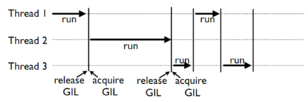
GIL (Global Interpreter Lock)
Потоки очень уместны, если в коде есть блокирующие операции (ввод-вывод, сетевые взаимодействия). Также, удобно разбивать логические процессы по потокам (анимация, графический интерфейс, и т.д.).

Slide 16
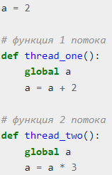
Планирование доступа потоков к общим данным
Результат доступа к совместно используемым данным зависит от алгоритма планирования. который решает, какой поток и когда запускать.
thread_one – первый
2 + 2 = 4;
4 * 3 = 12.
thread_two – первый
2 * 3 = 6;
6 + 2 = 8.
Без GIL – оба потока одновременно
a = 2
a = 4 или a = 6
Notes:
Потоки используют одну и ту же выделенную память. Когда несколько потоков работают одновременно, то нельзя угадать порядок, в котором потоки будут обращаются к общим данным.
Если такого алгоритма нет, то конечные данные могут быть не такими как ожидаешь.
Например, есть общая переменная a = 2. Теперь предположим, что есть два потока, thread_one и thread_two.
Без алгоритмов планирования доступа потоков к общим данным такие ошибки очень трудно найти и произвести отладку. Кроме того, они, как правило, происходят случайным образом, вызывая беспорядочное и непредсказуемое поведение.
Есть еще худший вариант развития событий, который может произойти без встроенной в Python блокировки потоков GIL . Например, если оба потока начинают читать глобальную переменную a одновременно, оба потока увидят, что a = 2, а дальше, в зависимости от того какой поток произведет вычисления последним, в конечном итоге и будет равна переменная a (4 или 6). Не то, что ожидалось!

Slide 17
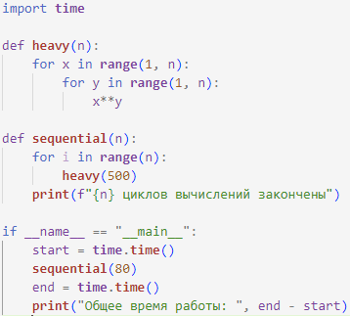
Однопоточный режим работы
80 циклов вычислений закончены
Общее время работы: 33.97450637817383
Notes:
Функция heavy() представляет собой вложенный цикл, который выполняет возведение в степень. Это функция связана со скоростью ядра процессора производить математические вычисления. Если понаблюдать за операционной системой во время выполнения функции, то можно увидеть загрузку ЦП близкую к 100%.
Будем запускать эту функцию по-разному, тем самым исследуя различия между обычной однопоточной программой Python, многопоточностью и многопроцессорностью.
Каждая программа Python имеет по крайней мере один основной поток. Ниже представлен пример кода для запуска функции heavy() в одном основном потоке одного ядра процессора, который производит все операции последовательно и будет служить эталоном с точки зрения скорости выполнения

Slide 18
Применение потоков - стандартная библиотека threading – класс Thread
Задание исполняемого кода в отдельном потоке возможно двумя способами:
передача исполняемого объекта (функции) в конструктор класса;
переопределение функции run() в классе-наследнике.
После того, как объект создан, поток запускается путем вызова метода start()
Метод join() используется для блокирования исполнения родительского потока до тех пор, пока созданный поток не завершится.
Проверить, исполняется ли поток можно методом is_alive().
Notes:
https://docs.python.org/3/library/threading.html
Метод join() используется для блокирования исполнения родительского потока до тех пор, пока созданный поток не завершится. Это нужно в случаях, когда для работы потока-родителя необходим результат работы потока-потомка. Вспомним пример с численным интегрированием. Вычисление итогового значения интеграла выполняется в главном потоке, но это возможно только после завершения вычислений в побочных потоках. В таком случае главный поток нужно просто приостановить до тех пор, пока не завершатся все побочные потоки. Метод join() может принимать один аргумент - таймаут в секундах. Если таймаут задан, join() блокирует работу на указанное время. Если по истечении времени ожидаемый поток не будет завершен, join() все равно разблокирует работу потока, вызвавшего его. Проверить, исполняется ли поток можно методом is_alive().

Slide 19
Применение потоков - стандартная библиотека threading – класс Thread – конструктор
threading.Thread(group=None, target=None, name=None, args=(), kwargs={}, *, daemon=None)
group | должно быть None; зарезервировано для будущих реализаций Python 3
target | исполняемый объект (по умолчанию равен None, ничего не исполняется)
name | имя потока (по умолчанию имя генерируется автоматически)
args | кортеж аргументов для исполняемого объекта
kwargs | словарь именованных аргументов для исполняемого объекта
daemon | равное True обозначает служебный поток (служебные потоки завершаются принудительно при завершении процесса); по умолчанию False.

Slide 20
Применение потоков - threading
Демоны потоков
В информатике daemon (демон) – это процесс, который работает в фоновом режиме.
Если в программе запущены потоки, которые не являются демонами, то программа будет ожидать завершения этих потоков, прежде чем сможет завершится. Тем не менее, потоки, которые являются демонами, при закрытие программы просто убиваются, в каком бы они состояние ни находились, не нужно беспокоиться о его завершении.
.
x = threading.Thread(target=thread_function, args=(1,), daemon=True)

Slide 21
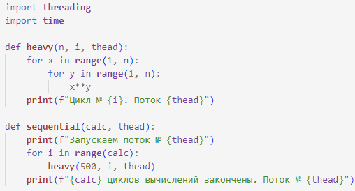
Применение потоков - threading
Notes:
В данном примере будем использовать несколько потоков для выполнения функции heavy(). Также произведем 80 циклов вычислений. Для этого разделим вычисления на 4 потока, в каждом из которых запустим 20 циклов

Slide 22
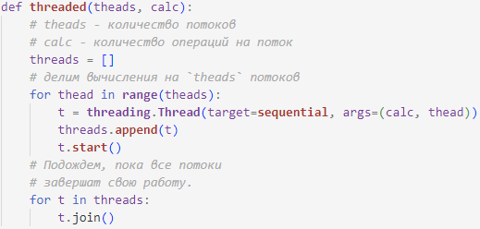
Применение потоков - threading
Notes:
В данном примере будем использовать несколько потоков для выполнения функции heavy(). Также произведем 80 циклов вычислений. Для этого разделим вычисления на 4 потока, в каждом из которых запустим 20 циклов

Slide 23
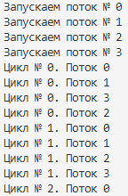
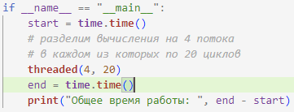
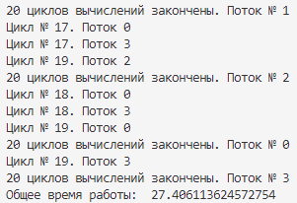
Применение потоков - threading
Notes:
В данном примере будем использовать несколько потоков для выполнения функции heavy(). Также произведем 80 циклов вычислений. Для этого разделим вычисления на 4 потока, в каждом из которых запустим 20 циклов
Однопоточный режим работы, оказался не намного быстрее, потому что один поток не имеет накладных расходов на создание потоков (в нашем случае создается 4 потока) и переключение между ними.
Если бы у Python не было GIL, то вычисления функции heavy(), , связанные с процессором, происходили бы гораздо быстрее .
Если бы функция heavy() имела много блокирующих операций, таких как сетевые вызовы или операции с файловой системой, то применение многопоточного режима работы было бы оправдано и дало огромное увеличение скорости!

Slide 24
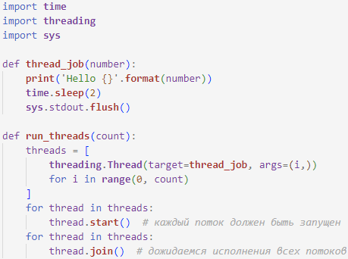
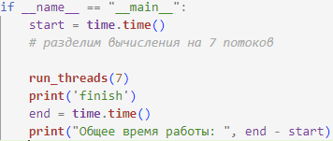

Применение потоков - threading
у параллельных потоков нет определенного порядка
Общее время работы: 2.0030429363250732
Notes:
sys.stdout.flush() используется для принудительной очистки выходного буфера программой . Это полезно, когда вы хотите убедиться, что все содержимое выходного буфера немедленно выводится на консоль или в файл.
Даже если воображаемый ввод-вывод делится на 80 потоков и все они будут спать в течение двух секунд, то код все равно завершится чуть более чем за две секунды, т. к. многопоточной программе нужно время на планирование и запуск потоков.
Примечание! Каждый процессор поддерживает определенное количество потоков на ядро, заложенное производителем, при которых он работает оптимально быстро. Нельзя создавать безгранично много потоков. При увеличении числа потоков на величину, большую, чем заложил производитель, программа будет выполняться дольше или вообще поведет себя непредсказуемым образом (вплоть до зависания).

Slide 25
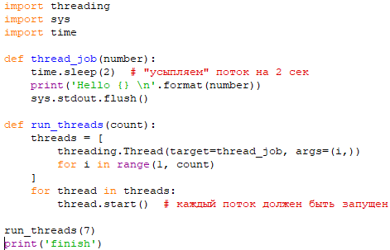

Применение потоков - threading
главный поток теперь не ждет завершения работы других потоков
Notes:
В Python выполнение программы заканчивается, когда все неслужебные потоки завершены.
Программа завершается без ошибок (с кодом 0), но теперь строка "finish" печатается раньше строки "Hello 0", т.к. главный поток теперь не ждет завершения работы других потоков.

Slide 26
Применение потоков – threading - функции
threading.active_count() количество живых потоков,
threading.current_thread() текущий поток,
threading.excepthook() обрабатывает неперехваченные исключения в потоках,
threading.get_ident() идентификатор текущего потока,
threading.get_native_id() интегральный идентификатор текущего потока,
threading.enumerate() список объектов всех живых потоков,
threading.main_thread() объект основной потока,
threading.TIMEOUT_MAX максимально значение для тайм-аута блокировки.
Notes:
https://pythonru.com/uroki/potoki-i-mnogopotochnost-dlja-nachinajushhih

Slide 27
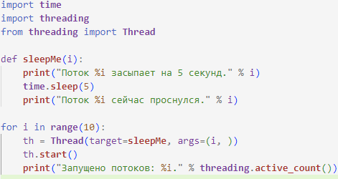
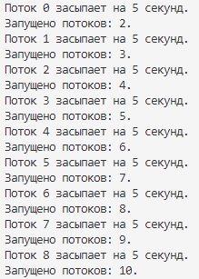
Применение потоков – threading - функции
threading.active_count() - возвращает количество исполняемых на текущий момент потоков

Slide 28
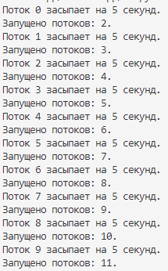
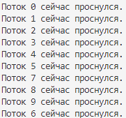
Применение потоков – threading - функции
threading.active_count() - возвращает количество исполняемых на текущий момент потоков
после запуска всех потоков счетчик показывает число 11, а не 10. Причина в том, что основной поток также учитывается наравне с 10 остальными.

Slide 29
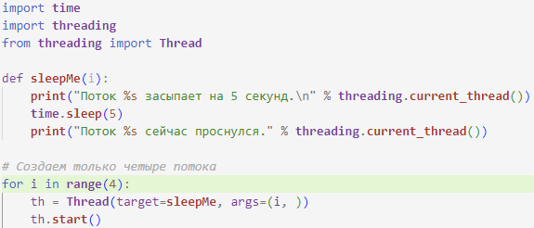
Применение потоков – threading - функции
threading.current_thread() - возвращает исполняемый прямо сейчас поток

Slide 30
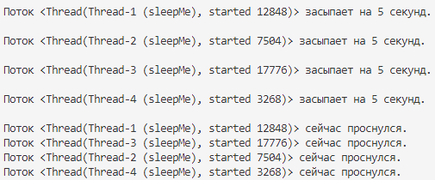
Применение потоков – threading - функции
threading.current_thread() - возвращает исполняемый прямо сейчас поток

Slide 31

Применение потоков – threading - функции
threading.main_thread() - возвращает основной поток программы. Именно из него создаются новые потоки.
В нормальных условиях основным потоком является поток, из которого был запущен интерпретатор Python.
Основной поток в каждом процессе Python всегда имеет имя «MainThread» и не является потоком демона (фоновым).
<_MainThread(MainThread, started 736)>
Notes:
https://docs-python.ru/standart-library/modul-threading-python/poluchenie-obschih-svedenij-potokah-modul-threading/#threading.main_thread

Slide 32

Применение потоков – threading - функции
threading.enumerate() - возвращает список всех активных потоков
Notes:
https://docs-python.ru/standart-library/modul-threading-python/poluchenie-obschih-svedenij-potokah-modul-threading/#threading.main_thread

Slide 33
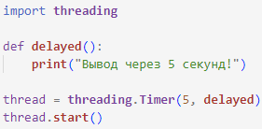
Применение потоков – threading - функции
threading.Timer() - используется для создания нового потока и указания времени, через которое он должен запуститься. После запуска поток вызывает определенную функцию.
Вывод через 5 секунд!
Notes:
https://docs-python.ru/standart-library/modul-threading-python/poluchenie-obschih-svedenij-potokah-modul-threading/#threading.main_thread
https://pythonru.com/uroki/potoki-i-mnogopotochnost-dlja-nachinajushhih

Slide 34
Параллелизм- стандартная библиотека модуль multiprocessing – класс Process – конструктор
multiprocessing.Process(group=None, target=None, name=None, args=(), kwargs={}, *, daemon=None)
daemon позволяет создавать служебные процессы, которые завершаются вместе с родительским процессом и не могут порождать свои подпроцессы.
Модуль многопроцессорной обработки данных позволяет организовать параллелизм вычислений за счет создания подпроцессов и использования ядра процессора вместо потоков.
# узнаем количество ядер у процессора
n_proc = multiprocessing.cpu_count()
Т.к. каждый процесс выполняется независимо от других, этот метод параллелизма позволяет избежать проблем с GIL.
Notes:
Предоставляемый библиотекой API схож с тем, что есть в threading, хотя есть уникальные вещи. Создание процесса происходит путем создания объекта класса Process. Аргументы конструктора аналогичны тем, что есть в конструкторе Thread. В том числе аргумент daemon позволяет создавать служебные процессы. Служебные процессы завершаются вместе с родительским процессом и не могут порождать свои подпроцессы.
Пакет multiprocessing предлагает как локальный, так и удаленный параллелизм, эффективно обходя Глобальную блокировку интерпретатора за счёт использования подпроцессов вместо потоков. Благодаря этому, модуль multiprocessing позволяет программисту полностью использовать несколько процессоров на компьютере. Он работает как в Unix, так и в Windows.

Slide 35
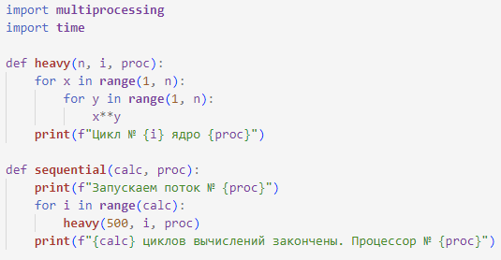
Параллелизм- multiprocessing
Для того, чтобы произвести 80 циклов вычислений функции heavy(), узнаем сколько процессор имеет ядер, а потом поделим циклы вычислений на количество ядер.
Notes:
https://digitology.tech/docs/python_3/library/multiprocessing.html
https://docs-python.ru/tutorial/mnogopotochnost-python/
https://docs-python.ru/standart-library/paket-multiprocessing-python/

Slide 36
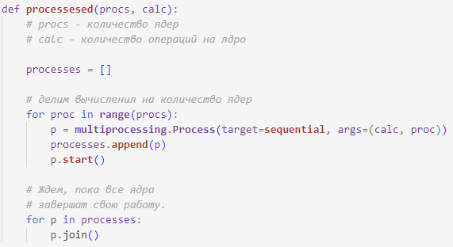
Параллелизм- multiprocessing
Notes:
https://digitology.tech/docs/python_3/library/multiprocessing.html

Slide 37
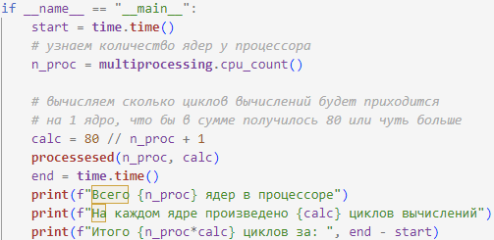
Параллелизм- multiprocessing
Notes:
https://digitology.tech/docs/python_3/library/multiprocessing.html

Slide 38
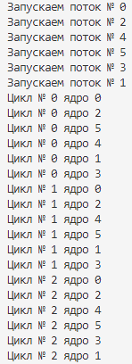
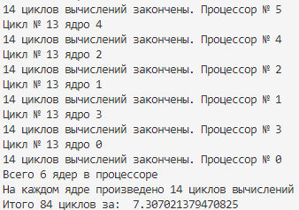
Параллелизм- multiprocessing
Notes:
https://digitology.tech/docs/python_3/library/multiprocessing.html
демонстрирует линейное увеличение скорости вычислений от количества ядер процессора.

Slide 39
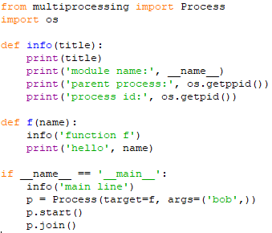

Параллелизм- multiprocessing
Notes:
https://digitology.tech/docs/python_3/library/multiprocessing.html

Slide 40
Параллелизм- multiprocessing – контексты и методы запуска
В зависимости от платформы multiprocessing поддерживает три способа запуска процесса
 | Родительский процесс | Дочерний процесс | Доступен
spawn | запускает новый процесс интерпретатора Python | унаследует только те ресурсы, которые необходимы для выполнения метода run() объекта процесса. В частности, ненужные файловые дескрипторы и дескрипторы родительского процесса не будут унаследованы. Запуск процесса медленный | Unix и Windows. По умолчанию в Windows и macOS
fork | использует os.fork() для разветвления интерпретатора Python | фактически идентичен родительскому процессу. Все ресурсы родителя наследуются дочерним процессом. безопасное разветвление многопоточного процесса проблематично | только в Unix
forkserver | подключается к серверу и запрашивает у него разветвление для нового процесса. Процесс сервера форка является однопоточным, поэтому для него безопасно использовать os.fork(). Никакие ненужные ресурсы не наследуются. |  | на платформах Unix, которые поддерживают передачу файловых дескрипторов по каналам (pipes) Unix
Notes:
https://digitology.tech/docs/python_3/library/multiprocessing.html
https://digitology.tech/docs/python_3/library/multiprocessing.html#multiprocessing-programming

Slide 41
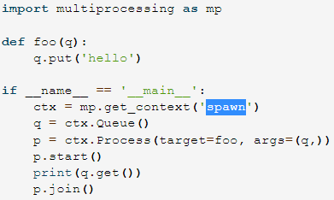
Параллелизм- multiprocessing – контексты и методы запуска
Чтобы выбрать метод запуска, используйте set_start_method() или get_context() для получения объекта контекста в основном модуле не более одного раза
Notes:
В качестве альтернативы вы можете использовать get_context() для получения объекта контекста. Объекты контекста имеют тот же API, что и модуль multiprocessing, и позволяют использовать несколько методов запуска в одной программе.
объекты, относящиеся к одному контексту, могут быть несовместимы с процессами для другого контекста. В частности, блокировки, созданные с использованием контекста fork, не могут быть переданы процессам, запущенным с использованием методов запуска spawn или forkserver.
Библиотека, которая хочет использовать определенный метод запуска, вероятно, должна использовать get_context(), чтобы не мешать выбору пользователя библиотеки.
Предупреждение
Методы запуска 'spawn' и 'forkserver' в настоящее время не могут использоваться с «замороженными» исполняемыми файлами (т. е. двоичными файлами, созданными такими пакетами, как PyInstaller и cx_Freeze) в Unix. Метод запуска 'fork' действительно работает.
https://digitology.tech/docs/python_3/library/multiprocessing.html
https://digitology.tech/docs/python_3/library/multiprocessing.html#multiprocessing-programming

Slide 42
Параллелизм- multiprocessing
multiprocessing поддерживает два типа конвейеров связи между процессами:
Очереди (класс Queue)
Каналы данных (класс Pipe )
Notes:
multiprocessing предоставляет два вида межпроцессного обмена данными: очереди и каналы данных (pipe).
Очереди (класс Queue) аналогичны структуре данных "очередь", рассмотренной вами в курсе алгоритмов.
Класс Queue является почти клоном queue.Queue.
Очереди безопасны для потоков и процессов.

Slide 43
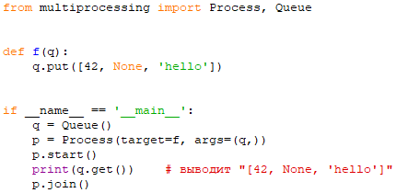
Параллелизм- multiprocessing - Очереди (класс Queue)
Notes:
multiprocessing предоставляет два вида межпроцессного обмена данными: очереди и каналы данных (pipe).
Очереди (класс Queue) аналогичны структуре данных "очередь", рассмотренной вами в курсе алгоритмов.
Класс Queue является почти клоном queue.Queue.
Очереди безопасны для потоков и процессов.

Slide 44
Параллелизм- multiprocessing – Каналы данных (класс Pipe )
multiprocessing.Pipe([duplex]) - Возвращает пару (conn1, conn2) из Connection объектов, представляющих концы конвейера.
Если duplex — True (по умолчанию), то конвейер является двунаправленным. Если duplex — False, тогда конвейера является однонаправленными: conn1 можно использовать только для приема сообщений, а conn2 можно использовать только для отправки сообщений.
send(obj) | Отправляет объект на другой конец соединения, который следует прочитать с помощью команды recv(). Объект должен быть пиклингуемым. Очень большие пикли (приблизительно 32 MiB+, хотя это зависит от ОС) могут вызвать исключение ValueError.
recv() | Возвращает объект, отправленный с другого конца соединения, используя send(). Блокирует, пока не будет что получить. Вызывает EOFError, если нечего принял, а другой конец был закрыт.
Notes:
https://digitology.tech/docs/python_3/library/multiprocessing.html#multiprocessing.Pipe

Slide 45
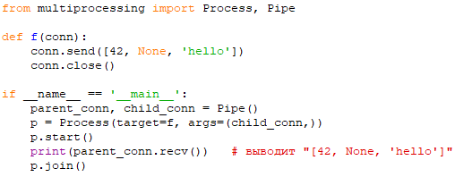
Параллелизм- multiprocessing – Каналы данных (класс Pipe )
Notes:
Класс Pipe отвечает за канал обмена данными (по умолчанию, двунаправленный), представленный двумя концами, объектами класса Connection. С одним концом канала работает родительский процесс, а с другим концом – подпроцесс.
Функция Pipe() возвращает пару объектов соединения, соединенных конвейером (pipe), который по умолчанию является дуплексным (двусторонним).
Два объекта подключения, возвращаемые Pipe(), представляют собой два конца конвейера. Каждый объект подключения содержит методы send() и recv() (среди прочих). Обратите внимание, что данные в конвейере могут быть повреждены, если два процесса (или потока) пытаются читать или писать в один и тот же конец конвейера одновременно. Конечно, нет риска повреждения из-за процессов, использующих разные концы конвейера одновременно.

Slide 46
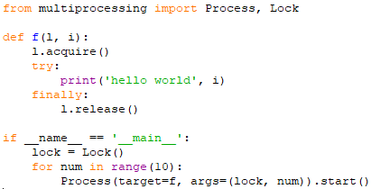
Параллелизм- multiprocessing – путем записи/чтения обычных файлов
Еще один вид обмена данными может быть достигнут путем записи/чтения обычных файлов. Чтобы исключить одновременную работу двух процессов с одним файлом, в библиотеке есть классы аналогичные threading.

Slide 47
Параллелизм- multiprocessing - класс Pool
from multiprocessing import Pool
pool = Pool([processes[, initializer
[, initargs[, maxtasksperchild
[, context]]]]])
объект Pool предлагает удобные средства параллельного выполнения функции для нескольких входных значений, автоматически распределяя их по ядрам процессора.
processes - количество используемых рабочих процессов (os.cpu_count() – по умолчанию),
initializer - вызываемый объект (функция),
initargs - аргументы для initializer
maxtasksperchild - количество задач рабочего процесса до обновления,
context - контекст для запуска рабочих процессов.
Возвращает объект Pool, управляющий пулом рабочих процессов, в который могут быть отправлены задания
Пул рабочих процессов поддерживает асинхронное выполнение задач с тайм-аутами и обратными вызовами и имеет параллельную реализацию.
Notes:
Класс Pool - удобный механизм распараллеливания выполнения функций, распределения входных данных по процессам и т.д.
Pool предлагает удобные средства распараллеливания выполнения функции по нескольким входным значениям, распределяя входные данные по процессам (параллелизм данных).
Класс Pool() модуля multiprocessing создает объект, управляющий пулом рабочих процессов, в который могут быть отправлены задания. Пул рабочих процессов поддерживает асинхронное выполнение задач с тайм-аутами и обратными вызовами и имеет параллельную реализацию.
Аргумент processes - это количество используемых рабочих процессов. Если аргумент processes не указан, то используется число, возвращаемое функцией os.cpu_count().
Если аргумент initializer не равен None, то при запуске каждый рабочий процесс будет выполнять вызываемый объект initializer с аргументами *initargs в виде: initializer(*initargs)
Аргумент maxtasksperchild - это количество задач, которые рабочий процесс может выполнить до того, как он выйдет и будет заменен новым рабочим процессом, чтобы освободить неиспользуемые ресурсы. По умолчанию для maxtasksperchild установлено значение None, это означает, что рабочие процессы будут жить столько же, сколько и пул.
Аргумент context можно использовать для указания контекста, используемого для запуска рабочих процессов. Обычно пул создается с помощью создания экземпляра класса multiprocessing.Pool() или объекта контекста context.Pool(), созданного функцией multiprocessing.get_context(). В обоих случаях контекст устанавливается соответствующим образом.
Обратите внимание, что методы объекта пула должны вызываться только процессом, создавшим пул. Проще говоря методы должны вызываться из кода, где был создан и запущен пул рабочих процессов.
Предупреждение. Объекты multiprocessing.Pool имеют внутренние ресурсы, которыми необходимо правильно управлять, используя пул с менеджером контекста или вручную вызывая методы пула Pool.close() и Pool.terminate(). Невыполнение этого требования может привести к зависанию процесса при завершении.
Обратите внимание, что неправильно полагаться на сборщик мусора для уничтожения пула, поскольку CPython не гарантирует, что будет вызван финализатор пула.
Примечание. Рабочие процессы в пуле обычно живут в течение всего срока рабочей очереди пула. Часто используемый в других системах (например, Apache, mod_wsgi и т. д.) шаблон для освобождения ресурсов, удерживаемых рабочими процессами, заключается в том, чтобы позволить им выполнить только заданный объем работы перед его выходом, очисткой и созданием нового процесса. Для пула процессов, эту возможность пользователю предоставляет аргумент maxtasksperchild.

Slide 48
Параллелизм- multiprocessing - класс Pool - методы
методы объекта Pool должны вызываться только процессом, создавшим пул из кода, где был создан и запущен пул рабочих процессов.
внутренними ресурсами объекта Pool необходимо правильно управлять, используя пул с менеджером контекста или вручную вызывая методы пула Pool.close() и Pool.terminate(). Невыполнение этого требования может привести к зависанию процесса при завершении.
неправильно полагаться на сборщик мусора для уничтожения пула, поскольку CPython не гарантирует, что будет вызван финализатор пула.

Slide 49
Параллелизм- multiprocessing - класс Pool - методы
Pool.apply() вызывает функцию с аргументами,
Pool.apply_async() асинхронный вариант метода Pool.apply(),
Pool.map() многопроцессорный эквивалент встроенной функции map(),
Pool.map_async() асинхронный вариант метода Pool.map(),
Pool.imap() более ленивая версия метода Pool.map(),
Pool.imap_unordered() то же самое, что и Pool.imap(), только результаты идут по готовности,
Pool.starmap() аналогичен методу Pool.map(), только другая передача аргументов,
Pool.starmap_async() комбинация методов Pool.starmap() и

Slide 50
Параллелизм- multiprocessing - класс Pool - методы
Pool.close() предотвращает отправку задач в пул,
Pool.terminate() останавливает рабочие процессы,
Pool.join() ждет, пока рабочие процессы закончатся,
Объект AsyncResult - результат вызовов методов Pool.apply_async() и Pool.map_async()
AsyncResult.get() возвращает результат, как только он придет,
AsyncResult.wait() ждет, пока будет доступен результат,
AsyncResult.ready() проверяет, завершился ли вызов,
AsyncResult.successful() проверяет, был ли завершен вызов без исключения

Slide 51
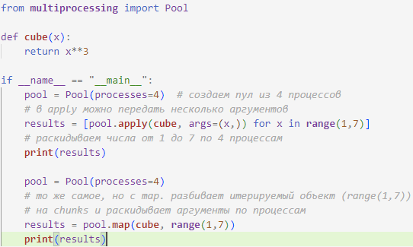

Параллелизм- multiprocessing - класс Pool
Метод Pool.map() разбивает итерируемый объект на несколько частей, которые отправляет в пул процессов как отдельные задачи. Приблизительный размер этих фрагментов можно указать, задав для аргумента метода chunksize положительное целое число.
Notes:
https://docs-python.ru/standart-library/paket-multiprocessing-python/klass-pool-modulja-multiprocessing/#Pool
Pool.map(func, iterable[, chunksize]):
Метод Pool.map() представляет собой параллельный эквивалент встроенной функции map().
Аргумент метода iterable представляет из себя итерацию, элементы которой не распаковываются при передаче в функцию func. То есть функция func(x), может иметь только один аргумент x. Другими словами, если iterable=[(1, 2), (10, 20), ...], то запуск задач будет происходить следующим образом: [func((1, 2)), func((10, 20)), ...], где x будет равен кортежу, например (1, 2).
Если необходимо использовать функцию с несколькими аргументами, например func(x, y) и распаковывать итерации при запуске, например: [func(1, 2), func(10, 20), ...], то посмотрите в сторону метода Pool.starmap().
Метод блокирует выполнение программы до получения результатов работы всеми запущенными процессами.
Метод Pool.map() разбивает итерируемый объект на несколько частей, которые отправляет в пул процессов как отдельные задачи. Приблизительный размер этих фрагментов можно указать, задав для аргумента метода chunksize положительное целое число.
Обратите внимание, что Pool.map() может привести к высокому использованию памяти для очень длинных итераций. Для большей эффективности рассмотрите возможность использования метода Pool.imap() или Pool.imap_unordered() с явной опцией chunksize.
Наиболее интересные функции: Pool.apply, Pool.map, Pool.apply_async, Pool.map_async.
apply, map работают аналогично питоновским built-in apply, map.

Slide 52

Параллелизм- multiprocessing - класс Pool
Notes:
map, apply - блокирующие вызовы. Главная программа будет заблокирована, пока процесс не выполнит работу.
map_async, apply_async - неблокирующие. При их вызове, они сразу возвращают управление в главную программу (возвращают ApplyResult как результат). Метод get() объекта ApplyResult блокирует основной поток, пока функция не будет выполнена.

Slide 53
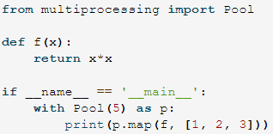
Параллелизм- multiprocessing - класс Pool

Slide 54
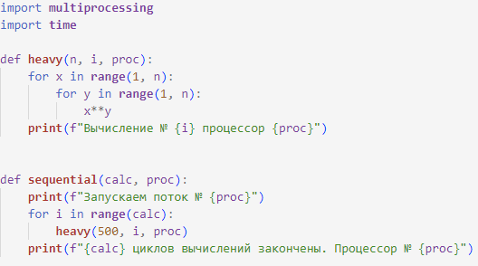
Параллелизм- multiprocessing - класс Pool
Notes:
Объект пула, управляет пулом рабочих процессов, в который могут быть отправлены задания.
Используя метод Pool.starmap(), можно произвести инициализацию функции sequential() для каждого процесса.
В целях эксперимента в функции запуска пула процессов pooled(core) предусмотрено ручное указание количества ядер процессора. Если не указывать значение core, то по умолчанию будет использоваться количество ядер процессора вашей системы, что является разумным выбором
Если запустить этот код, то можно проследить, что вычисления все равно происходят на том количестве ядер, которые имеются в процессоре. Только вычисления происходят поочередно - из за этого незначительное увеличение времени работы программы.

Slide 55
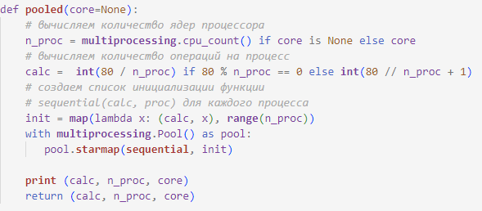
Параллелизм- multiprocessing - класс Pool

Slide 56
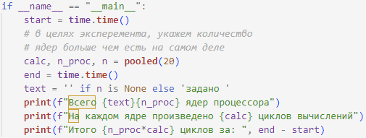
Параллелизм- multiprocessing - класс Pool

Slide 57
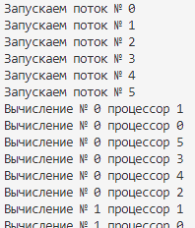
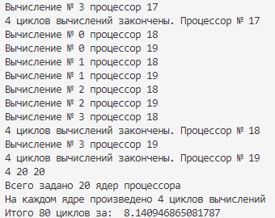
Параллелизм- multiprocessing - класс Pool
Notes:
Если запустить этот код, то можно проследить, что вычисления все равно происходят на том количестве ядер, которые имеются в процессоре. Только вычисления происходят поочередно - из за этого незначительное увеличение времени работы программы.

Slide 58
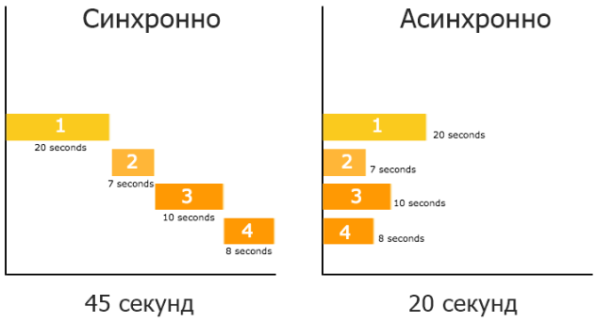
Асинхронность - asyncio
Асинхронное программирование — это особенность современных языков программирования, которая позволяет выполнять операции, не дожидаясь их завершения.
однопоточный, однопроцессорный дизайн, использующий многозадачность, создает впечатление параллелизма, используя один поток в одном процессе.
Notes:
https://pythonru.com/osnovy/python-asyncio
Представьте приложение для поиска по сети, которое открывает тысячу соединений. Можно открывать соединение, получать результат и переходить к следующему, двигаясь по очереди. Однако это значительно увеличивает задержку в работе программы. Ведь открытие соединение — операция, которая занимает время. И все это время последующие операции находятся в процессе ожидания.
А вот асинхронность предоставляет способ открытия тысячи соединений одновременно и переключения между ними. По сути, появляется возможность открыть соединение и переходить к следующему, ожидая ответа от первого. Так продолжается до тех пор, пока все не вернут результат.

Slide 59
Асинхронность - asyncio
Асинхронность больше всего подходит для сценариев:
Программа выполняется слишком долго.
Причина задержки — не вычисления, а ожидания ввода или вывода.
Задачи, которые включают несколько одновременных операций ввода и вывода: Парсеры, Сетевые сервисы.
Модуль asyncio - это библиотека для написания асинхронного кода, не связанного с блокирующими вызовами, с использованием синтаксиса async/await. Предоставляет инструменты для создания асинхронных/параллельных приложений с использованием сопрограмм.

Slide 60
Асинхронность – asyncio - coroutine
Существуют три типа awaitable (ожидаемых) объектов:
Сопрограммы (coroutine) — это обобщенные формы подпрограмм. Они используются для кооперативных задач и ведут себя как генераторы Python.
Для определения сопрограммы асинхронная функция использует ключевое слово await. При его использовании сопрограмма передает поток управления обратно в цикл событий (также известный как event loop).
Для запуска сопрограммы нужно запланировать его в цикле событий. После этого такие сопрограммы оборачиваются в задачи (Tasks) как объекты Future

Slide 61
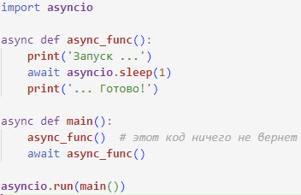
Асинхронность - asyncio
В коде функция async_func вызывается из основной функции. Нужно добавить ключевое слово await при вызове синхронной функции. Функция async_func не будет делать ничего без await
RuntimeWarning: coroutine 'async_func' was never awaited
async_func() # этот код ничего не вернет
RuntimeWarning: Enable tracemalloc to get the object allocation traceback
Запуск ...
... Готово!

Slide 62
Асинхронность – asyncio - tasks
Задачи используются для планирования параллельного выполнения сопрограмм.
При передаче сопрограммы в цикл событий для обработки можно получить объект Task, который предоставляет способ управления поведением сопрограммы извне цикла событий.
Notes:
https://docs-python.ru/standart-library/modul-asyncio-python/brief-description/#:~:text=%D0%9C%D0%BE%D0%B4%D1%83%D0%BB%D1%8C%20asyncio%20%2D%20%D1%8D%D1%82%D0%BE%20%D0%B1%D0%B8%D0%B1%D0%BB%D0%B8%D0%BE%D1%82%D0%B5%D0%BA%D0%B0%20%D0%B4%D0%BB%D1%8F,%D0%BF%D0%B0%D1%80%D0%B0%D0%BB%D0%BB%D0%B5%D0%BB%D1%8C%D0%BD%D1%8B%D1%85%20%D0%BF%D1%80%D0%B8%D0%BB%D0%BE%D0%B6%D0%B5%D0%BD%D0%B8%D0%B9%20%D1%81%20%D0%B8%D1%81%D0%BF%D0%BE%D0%BB%D1%8C%D0%B7%D0%BE%D0%B2%D0%B0%D0%BD%D0%B8%D0%B5%D0%BC%20%D1%81%D0%BE%D0%BF%D1%80%D0%BE%D0%B3%D1%80%D0%B0%D0%BC%D0%BC.

Slide 63
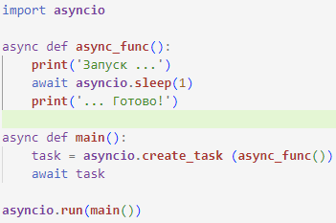

Асинхронность - asyncio
создается create_task (встроенная функция библиотеки asyncio), после чего она запускается

Slide 64
Асинхронность – asyncio – циклы событий
выполняет сопрограммы до тех пор, пока те не завершатся. Это можно представить как цикл while True, который отслеживает сопрограммы, узнавая, когда те находятся в режиме ожидания, чтобы в этот момент выполнить что-нибудь другое.
Он может разбудить спящую сопрограмму в тот момент, когда она ожидает своего времени, чтобы выполниться. В одно время может выполняться лишь один цикл событий.

Slide 65
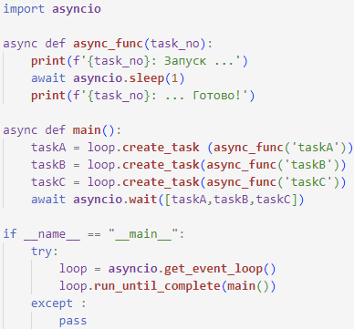
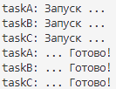
Асинхронность - asyncio
создаются три задачи, которые добавляются в список. Они выполняются асинхронно с помощью get_event_loop, create_task и await библиотеки asyncio.

Slide 66
Асинхронность – asyncio - Future
специальный низкоуровневый объект, который представляет результат выполнения асинхронной операции.
Объекты Future используются для соединения низкоуровневого кода, основанного на обратном вызове, с высокоуровневым кодом, основанном на синтаксисе async/await.
Если этот объект подождать (await), то сопрограмма дождется, пока Future не будет выполнен в другом месте.
asyncio.isfuture() - проверяет на объект Future,
asyncio.ensure_future() - оборачивает сопрограмму в задачу,
asyncio.wrap_future() - оборачивает concurrent.futures.Future().
Notes:
Футуры (futures) — объекты, в которых хранится текущий результат выполнения какой-либо задачи. Это может быть информация о том, что задача ещё не обработана или уже полученный результат; а может быть вообще исключение.
Одна из особенностей футур, что мы можем запустить задачу на исполнение в одной корутине, а получить результат выполнения в другой. У футур есть 4 возможных состояния: + ожидание (pending) + выполнение (running) + выполнено (done) + отменено (cancelled)
Когда футура находится в состояние done, у неё можно получить результат выполнения. В состояниях pending и running такая операция приведёт к исключению InvalidStateError, а в случае canelled будет CancelledError, и наконец, если исключение произошло в самой корутине, оно будет сгенерировано снова при попытке получить результат.
Узнать состояние футуры можно с помощью методов done() или cancelled(), Вызов result() возвращает ожидаемый результат. Для получения исключения есть метод exception(). Для отмены выполнения футуры есть метод cancel(). И result() и exception() выбросят CancelledError, если футура была остановлена в процессе работы.
Ожидание окончания футуры можно сделать при помощи функции wait_for(). Первый аргумент - футура, второй - таймаут (None, если таймаут не нужен).
http://cs.mipt.ru/advanced_python/lessons/lab10.html
https://docs-python.ru/standart-library/modul-asyncio-python/funktsii-obekt-future-modulja-asyncio/

Slide 67
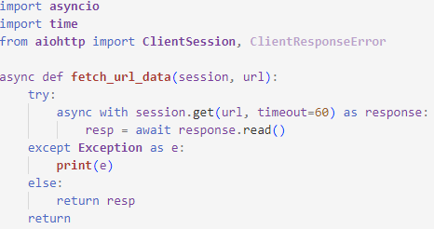
Асинхронность - asyncio
будем получать данные по URL с разной частотой: 1, 10, 50, 100 и 500 раз соответственно
pip install aiohttp
fetch_url_data — чтение данных URL с помощью пакета session.

Slide 68
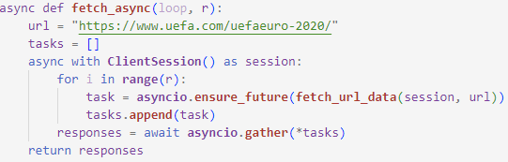
Асинхронность - asyncio
ensure_future - использовать более одного URL,

Slide 69
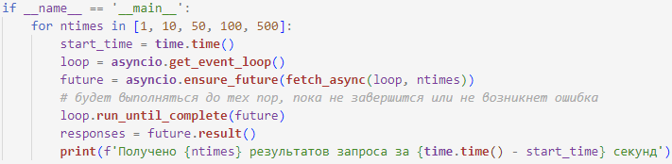
Асинхронность - asyncio
get_event_loop - создание и добавление задач.
ensure_future - использовать более одного URL,
fetch_async - добавление задачи в объект цикла событий,
future_result возвращает ответ всех задач.

Slide 70

Асинхронность - asyncio

Slide 71
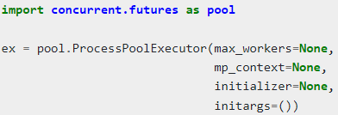
ProcessPoolExecutor - пакет для реализации интерфейса Executor
Создает пул из ядер процессора для асинхронного выполнения вызовов
Класс ProcessPoolExecutor() модуля concurrent.futures использует пул не более чем max_workers ядер процессора для асинхронного выполнения вызовов.
Notes:
https://docs-python.ru/standart-library/modul-concurrent-futures-python/klass-processpoolexecutor-modulja-concurrent-futures/

Slide 72
ProcessPoolExecutor
max_workers=None - максимальное количество создаваемых потоков, если None или не задано, то по умолчанию = количество ядер процессора на машине. если меньше или равно 0, то возникает ошибка ValueError.
mp_context=None или контекст многопроцессорности. Он будет использоваться для запуска рабочих процессов. Если =None или не задан, то используется контекст многопроцессорной обработки по умолчанию.
initializer=None - вызываемый объект (функция),
initargs=() - аргументы, передаваемые initializer.
Возвращаемое значение: объект Executor.

Slide 73
ProcessPoolExecutor - методы
Executor.submit() планирует выполнение рабочих процессов,
Executor.map() работает аналогично функции map,
Executor.shutdown() дает команду на освобождение ресурсов,
Вызовы методов Executor.submit() и Executor.map(), сделанные после завершения работы, вызовут исключение RuntimeError.

Slide 74
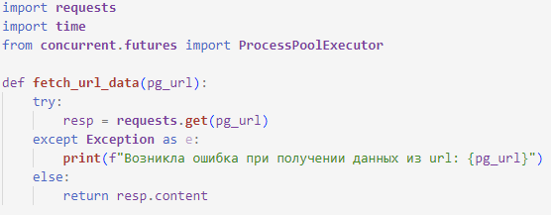
ProcessPoolExecutor
fetch_url_data — функция для получения данных по URL с помощью библиотеки request.
После получения get_all_url_data используется, чтобы замапить function_url_data на список URL.
будем получать данные по URL с разной частотой: 1, 10, 50, 100 и 500 раз соответственно

Slide 75
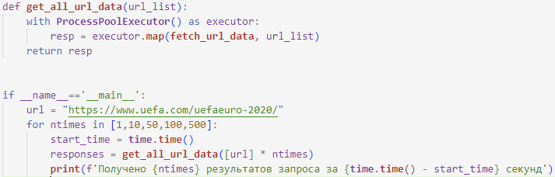
ProcessPoolExecutor
будем получать данные по URL с разной частотой: 1, 10, 50, 100 и 500 раз соответственно

Slide 76

ProcessPoolExecutor
будем получать данные по URL с разной частотой: 1, 10, 50, 100 и 500 раз соответственно

Slide 77
Используйте модуль multiprocessing для решения проблем, связанных с операциями ЦП. Этот модуль использует весь потенциал всех ядер в процессоре.
Используйте модули threading или asyncio для программ, связанных с сетевым вводом-выводом, чтобы значительно повысить производительность.

